Slide 1


Implementando autenticación SSO y federación en los servicios de UBA.
Coordinación General de TI y Comunicaciones. Universidad de Buenos Aires . Abril 2015

Slide 2
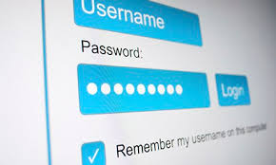
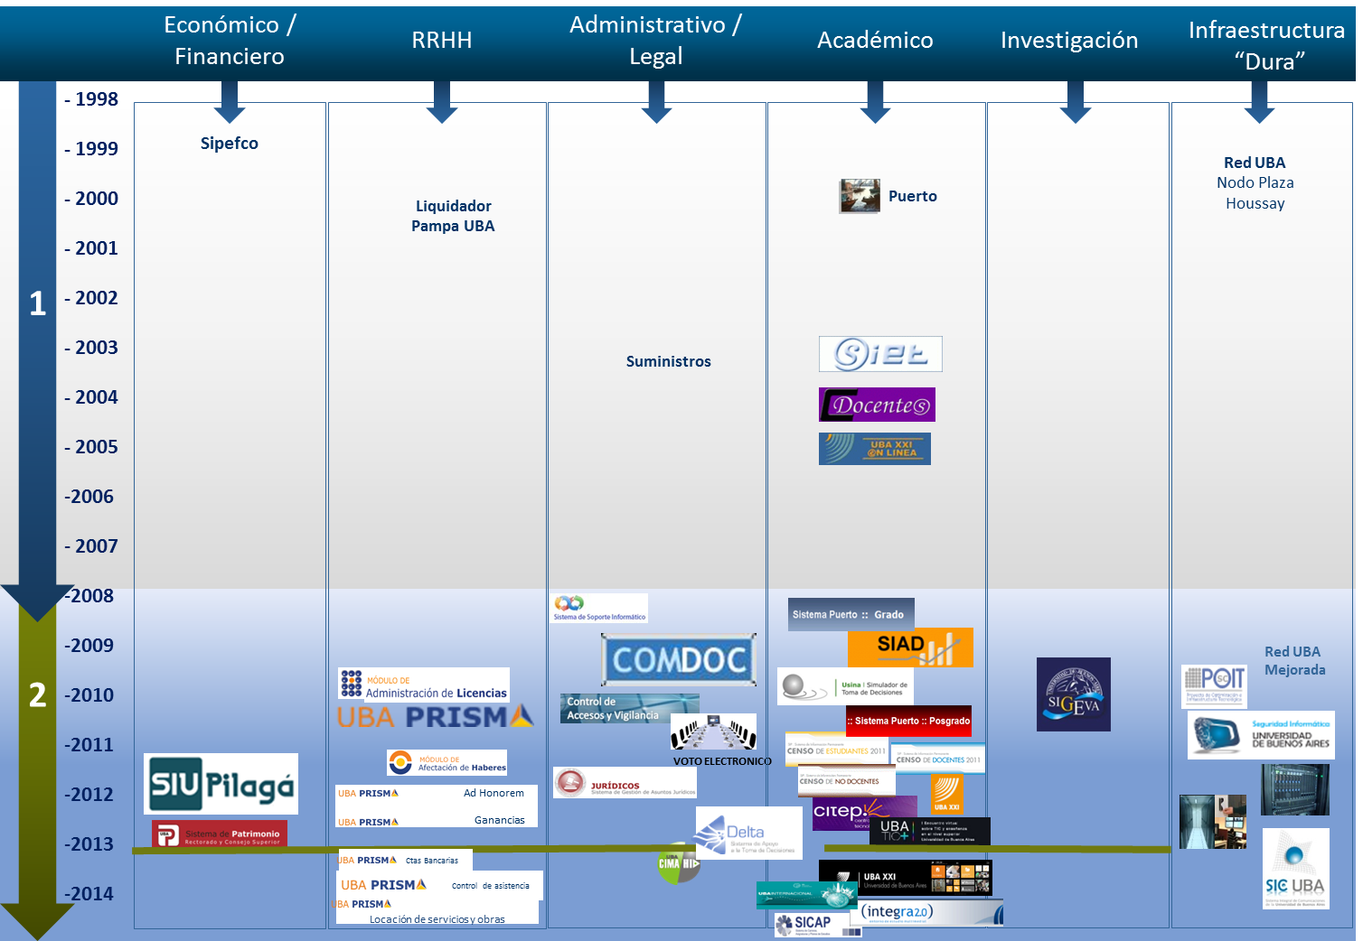
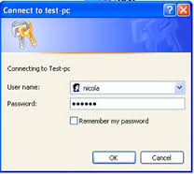
Introducción
Un poco de historia
Crecimiento de aplicaciones/servicios a través del tiempo
Los servicios que se brindaban en UBA y requerían interacción del usuario para poder acceder, eran muy pocos (principalmente dominio y correo electrónico).
Hoy son más de 30 los sistemas/servicios que requieren el ingreso de credenciales por parte de usuarios para poder acceder.
Coordinación General de TI y Comunicaciones. Universidad de Buenos Aires . Abril 2015

Slide 3
Introducción
Un poco de historia
Nueva problemática ante múltiples aplicaciones / servicios
El usuario debía recordar mas contraseñas.
El usuario debía ingresar sus credenciales por cada sistema que usara.
El usuario debía realizar cambios de contraseñas vencidas en todos los sistemas.
El desarrollador debía encargarse de la autenticación.
Coordinación General de TI y Comunicaciones. Universidad de Buenos Aires . Abril 2015

Slide 4
Introducción
Un poco de historia
Nos planteamos
Seguridad
Fácil de usar
Funcionalidad
Coordinación General de TI y Comunicaciones. Universidad de Buenos Aires . Abril 2015

Slide 5
Actualidad
Planteo
¿Qué hacemos?
Single Sign-On
Login federado
Coordinación General de TI y Comunicaciones. Universidad de Buenos Aires . Abril 2015

Slide 6


Actualidad
Planteo
SSO y Federación
Single Sign-On
Login federado
Coordinación General de TI y Comunicaciones. Universidad de Buenos Aires . Abril 2015

Slide 7
Actualidad
¿Por qué CAS y Shibboleth ?
Relativamente fácil de configurar
Algunas aplicaciones soportan CAS directamente sin tener que configurar nada (out of the box).
Provee Handlers de autenticación para LDAP, AD, JDBC, etc.
Provee Single Signt-Out
Soporte para clustring
Federar servicios Innova Red
Integrar Office 365 con Moodle y CAS
Coordinación General de TI y Comunicaciones. Universidad de Buenos Aires . Abril 2015

Slide 8
Actualidad
Cómo “CASificar” ?
Para aplicaciones desarrolladas se deberá incluir el software de cliente CAS:
  Java
  PHP
  .NET
  Apache
Coordinación General de TI y Comunicaciones. Universidad de Buenos Aires . Abril 2015

Slide 9

Actualidad
SSO
Como CASificar
Settings > Site administration > Plugins > Authentication > Manage authentication
Si los usuarios ya autenticaban con LDAP/AD se debe cambiar el valor del campo auth:
UPDATE mdl_user SET auth='cas' where auth='ldap' and username='foobar';
CAS: Integración con Moodle?
Coordinación General de TI y Comunicaciones. Universidad de Buenos Aires . Abril 2015

Slide 10

Actualidad
SSO
Como CASificar
Se “CASifica” vía una extensión (https://wordpress.org/plugins/cas-maestro/)
CAS: Integración con Wordpress?
Coordinación General de TI y Comunicaciones. Universidad de Buenos Aires . Abril 2015

Slide 11

Actualidad
SSO
Como CASificar
A través de cliente oficial que es implementado como un modulo (CasAuthenticationModule)
Existe también un paquete para NuGet
Se integra configurando el web.config de la app
CAS: Integración con .NET?
Coordinación General de TI y Comunicaciones. Universidad de Buenos Aires . Abril 2015

Slide 12

Actualidad
Integración Office 365 y Moodle
¿Por que Shibboleth?
Office 365 require ADFS. ADFS soporta Shibb (“out of the box”) delegamos a Shibb la AuthN, luego podemos delegarlo a CAS
Coordinación General de TI y Comunicaciones. Universidad de Buenos Aires . Abril 2015

Slide 13



















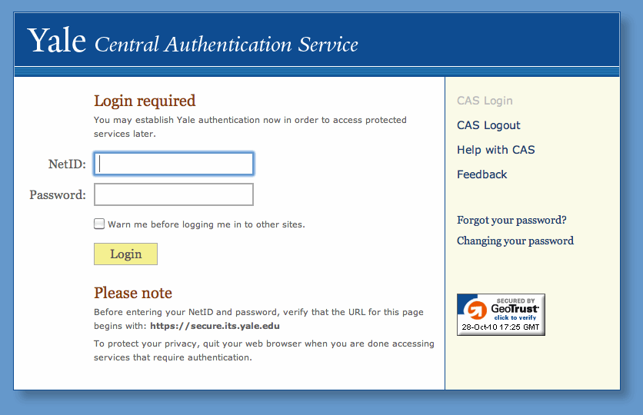


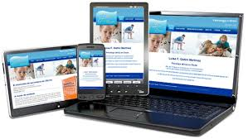

Actualidad
Solución Final
Arquitectura
Data Center UBA
Portales:
Del estudiante
Del empleado (docentes y no docentes)
Función
Catalogo de servicios/aplicaciones autorizadas.
CMS con aplicaciones y servicios integrados.
Servidores de Aplicaciones
Desarrollo
de terceros
Universidad de Buenos Aires
Linux Debian 8
Instituciones
Argentinas
Base de datos de usuarios
uso externo
opciones críticas backoffice
Instituciones
Latinoamericanas
OpenLDAP
Active Directory
Linux
Windows Server 2008
Coordinación General de TI y Comunicaciones. Universidad de Buenos Aires . Abril 2015

Slide 14

Actualidad
SSO
CAS: Funcionamiento
1
Aplicaciones Web (protegidas por CAS)
5
El cliente CAS valida el ticket de servicio con el servidor CAS (via protocolo CAS)
2
El cliente CAS redirige al navegador del usuario a la página de login de CAS
El usuario ahora está autenticado para todas las aplicaciones web y es redirigido al destino original con un “ticket de servicio”
4
SERVIDOR CAS
Validador de Ticket
Si la validación del ticket falla, el usuario es enviado de regreso a la página de login, de lo contrario se le permite proceder
3
El servidor CAS valida el usuario y la contraseña con la fuente de datos (AD, LDAP, SQL DB, etc)
6
Coordinación General de TI y Comunicaciones. Universidad de Buenos Aires . Abril 2015

Slide 15

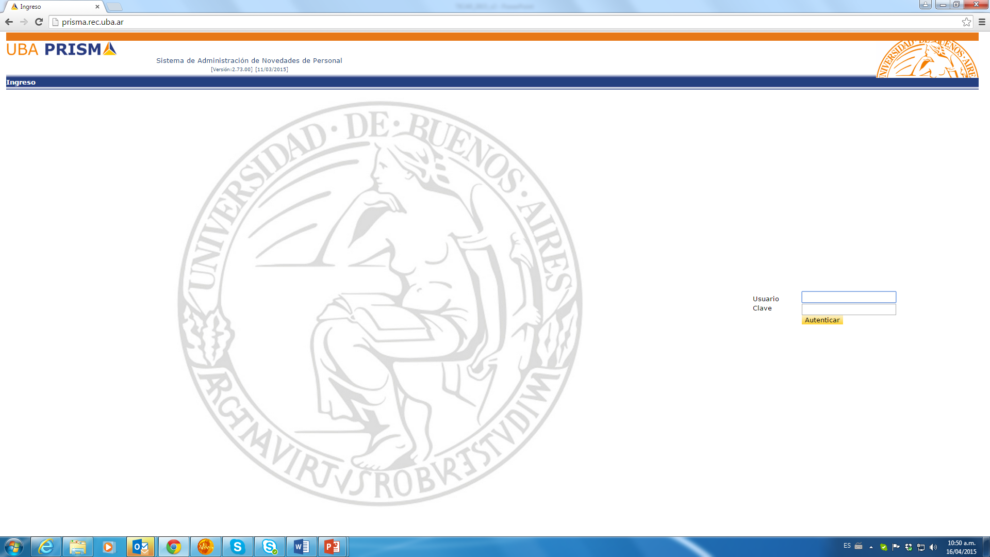
Actualidad
Integración final con Office 365 y Moodle
Etapa final: ¿Cómo funcionaría?
4. Request athentication
5. Authenticated
3. Request token
6. Issue token
1. Request
7. Send token
2. Request Token
1. Request
2. Redirect
Organization Building (UBA)
Coordinación General de TI y Comunicaciones. Universidad de Buenos Aires . Abril 2015

Slide 16
Solución Final
Esquema en HA y redundancia
Coordinación General de TI y Comunicaciones. Universidad de Buenos Aires . Abril 2015

Slide 17
Actualidad
Solución Final
Algunas acciones
Data Center UBA
1. Disponibilizar
infraestructura productiva:
-Inicial
-Final
3. Generar Portales.
4. “CASificar” aplicaciones
(“n” sub proyectos).
Servidores de Aplicaciones
5. Federaciones (O 365, Innovared, etc.)
Linux XXX ??
Base de datos de
alumnos y docentes
SQL Server
2.Carga inicial
(migrar)
Directorio de usuarios
uso externo
opciones críticas backoffice
2. Actualizar AD con
usuarios faltantes: migrar de bases
de las aplicaciones (por proyecto)
OpenLDAP
Active Directory
Linux Debian
Windows Server 2008
Coordinación General de TI y Comunicaciones. Universidad de Buenos Aires . Abril 2015

